Slide 1
Муниципальное общеобразовательное учреждение Кебезенская средняя общеобразовательная школа
Организация проектной деятельности в системе образования и воспитания.
Творческая группа МОУ «Кебезенская СОШ»
Шабанова Н.И., Репницина Л.В., Черноева Н.Б.

Slide 2
Немного истории
«Я знаю, для чего мне надо все, что я познаю.
Я знаю, где и как я могу это применить.»
Дж.Дьюи
Метод проектов, известный также как метод проблем, возник еще в 1920-е годы в США. Обычно его связывают с идеями гуманистического направления в философии и образовании американского философа и педагога Дж.Дьюи, а также его ученика В.Х.Килпатрика.
Дьюи предлагал строить обучение на активной основе, через прак-тическую деятельность ученика, соответствующую его личной заин-тересованности именно в этом знании.
В России идеи проектного обучения возникли практически одновременно с разработками американских педагогов. Под руководством русского педагога С.Т.Шацкого в 1905 году была организована небольшая группа сотрудников, пытавшаяся активно использовать проектные методы в практике преподавания.

Slide 3
Дьюи исходил из того, что роль детства не ограничивается подготовкой к будущей взрослой жизни.
Детство само по себе — полноценный период человеческого бытия.
А это означает, что образование должно давать не только знания, которые понадобятся в будущем взрослому, но также знания, умения и навыки, способные уже сегодня помочь ребенку в решении его насущных жизненных проблем.
Чтобы добиться этого, обучение должно ориентироваться на интересы и потребности учеников и основываться на личном опыте ребенка. Основной задачей образования становится актуальное исследование окружающей жизни. Учитель и ученики идут этим путем вместе, от проекта к проекту.

Slide 4
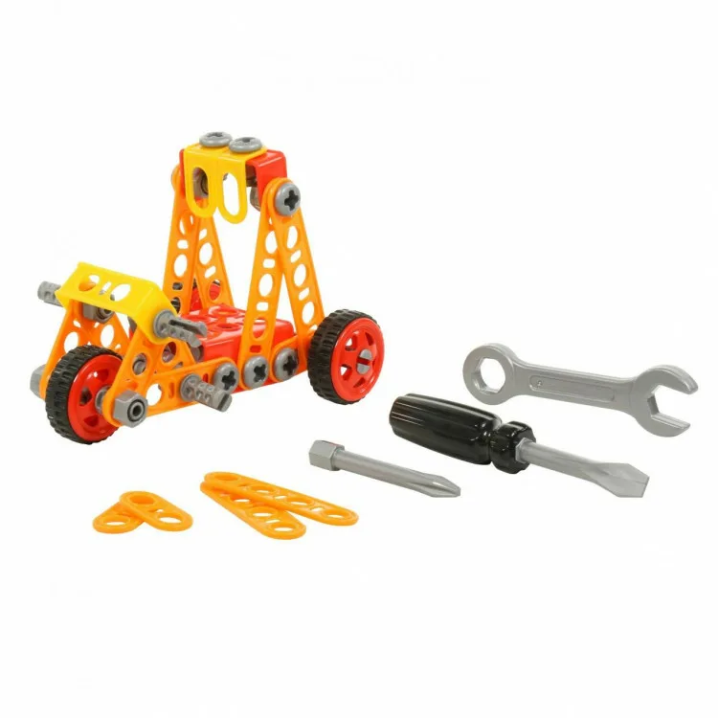
Конструирование.

Slide 5
Проект = удачно оформленная идея
“Скажи мне - и я забуду, покажи мне - и я запомню, дай мне действовать самому - и я научусь”.
Китайская мудрость
Термин «проектирование» происходит от латинского “proyectus”, означающего «брошенный вперед» - это создание модели, образа желаемого состояния объекта или процесса в будущем.

Slide 6
ПРОЕКТНАЯ ДЕЯТЕЛЬНОСТЬ – среда, в которой ключевые компетентности формируются и могут быть оценены.
ПРОЕКТ – специально организованный учителем и самостоятельно выполняемый учащимися комплекс действий по решению значимой для учащегося проблемы, завершающийся созданием продукта.

Slide 7
Метод проектов - это совокупность учебно-познавательных приемов, которые позволяют решить ту или иную проблему в результате самостоятельных действий учащихся и должны завершиться вполне реальным, осязаемым практическим результатом, оформленным тем или иным образом.

Slide 8
Цель проектной деятельности:
Создать условия, при которых учащиеся:
- самостоятельно и охотно приобретают недостающие знания из разных источников;
- учатся пользоваться приобретёнными знаниями для решения познавательных и практических задач;
- приобретают коммуникативные умения, работая в различных группах;
- развивают у себя исследовательские умения(выявление проблемы, сбор информации, наблюдения, проведение эксперимента, анализ, построение гипотез, обобщение);
- развивают системное мышление.

Slide 9
По характеру деятельности
Исследовательские
Прикладные
Ролевые, игровые
Информационные
Интернет-проекты
По количеству участников
Индивидуальные
Парные
Групповые
Индивидуальные
Парные
Групповые
Типология проектов
По продолжитель-ности
Краткосрочные
Долгосрочные
По предметно-содер- жательной области
Моно-проект (в рам- ках одной области)
Межпредметный проект

Slide 10
Критерии оценивания.
Способность к самостоятельному приобретению знаний и решению проблем.
Оценивается сформированность предметных знаний и способов действий.
Оценивается сформированность регулятивных действий.

Slide 11
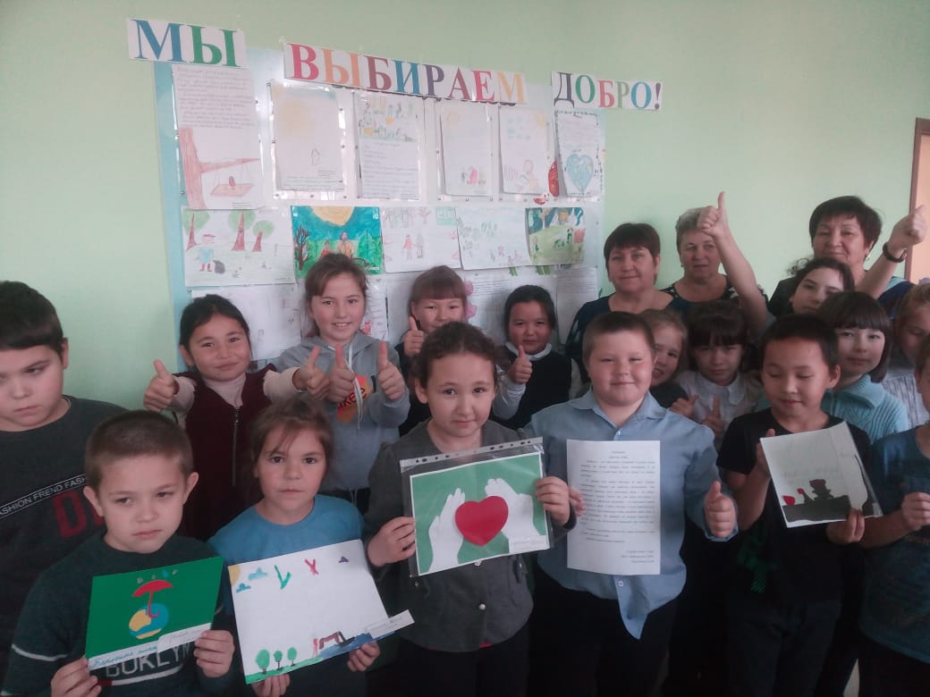
Наши проекты

Slide 12
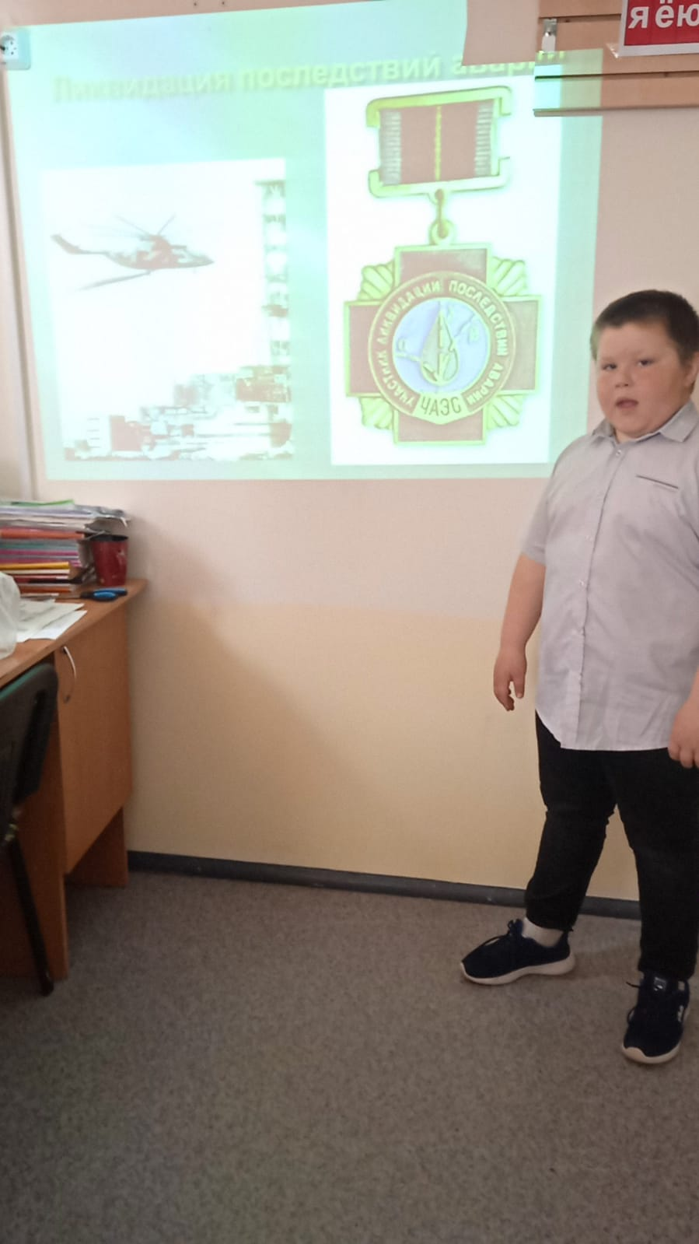

Slide 13
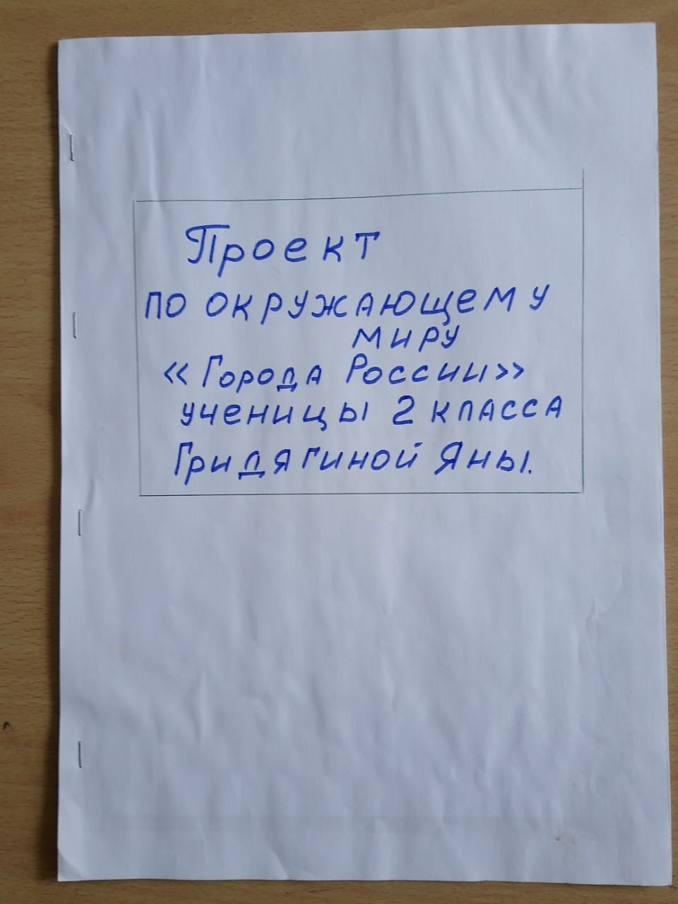
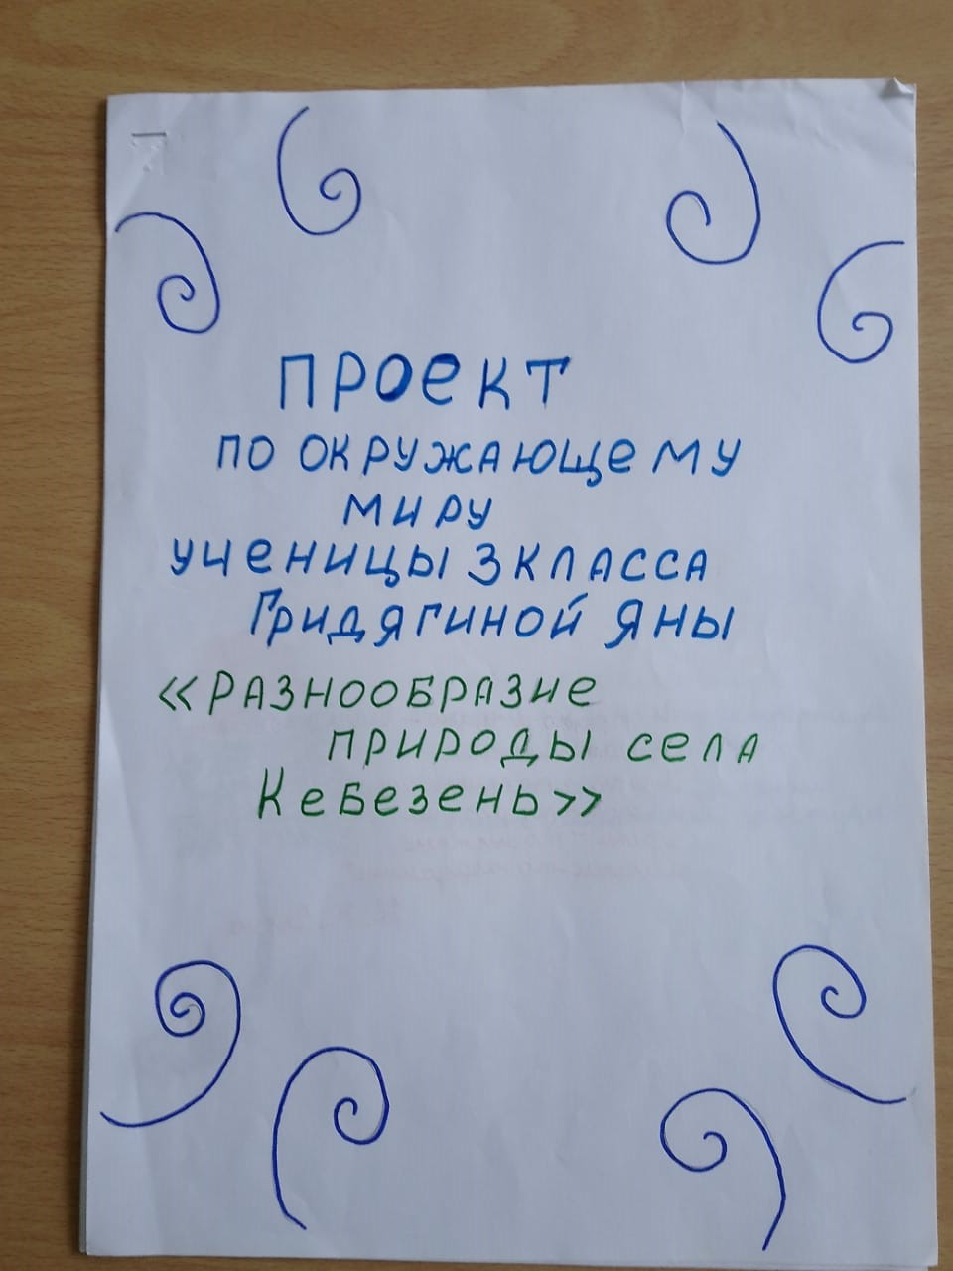

Slide 16
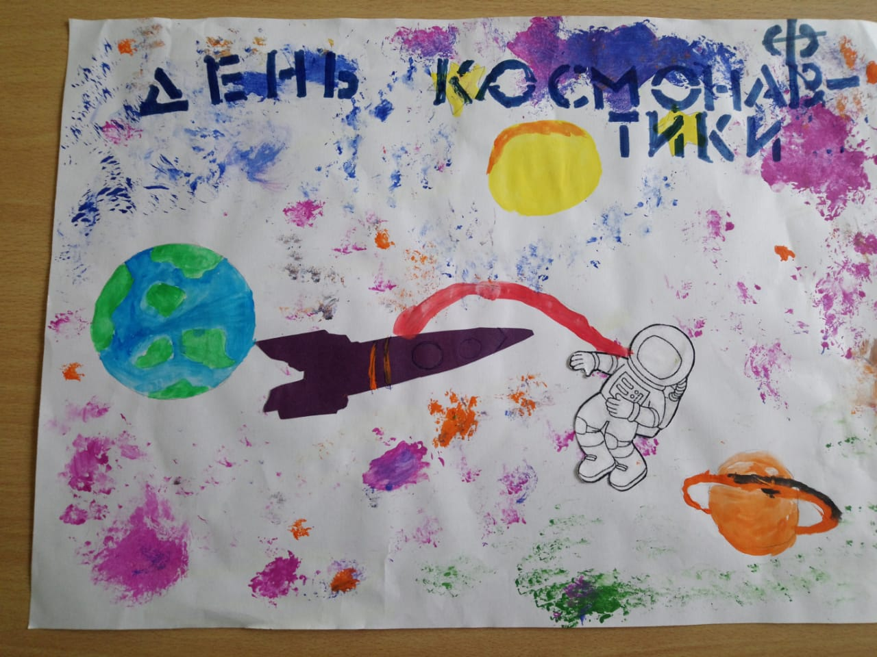

Slide 17
Расскажи – и я забуду,
Покажи – и я запомню,
Дай попробовать – и я пойму.
Конфуций

